Slide 1
Урок математики 1 класс
Закрепление.
Решение текстовых задач.
Учитель: Соколова И.В.

Slide 2

Математический диктант
5

Slide 3
Математический диктант
8
9

Slide 4
Математический диктант
5
6

Slide 5
Математический диктант
7
8
9

Slide 6


Математический диктант
6

Slide 7
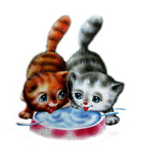

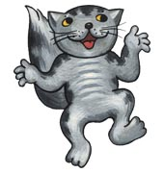
Математический диктант
8

Slide 8
Математический диктант
2
1
2
5

Slide 9
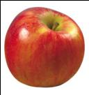
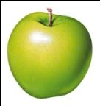
Прибавить число 3
4+3=
7
4+2
+1=
7
4+1
+2=
7

Slide 10






Вычесть число 3
6-3=
3
6-2
-1=
3
6-1
-2=
3

Slide 11


3+3=6
4+3=7
8-3=5
5-3=2

Slide 12
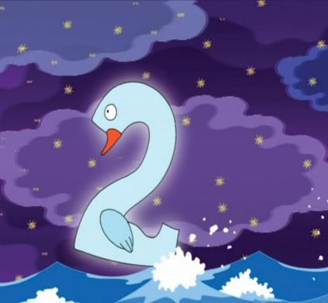
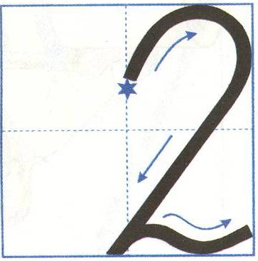

Письмо цифры 2

Slide 13
Графический диктант

Slide 14
Задача
Варя – 5 фонариков
Алёна – 3 фонарика
условие
Сколько фонариков
всего?
вопрос
5+3=8
решение
8 фонариков
ответ

